Slide 1
国安数据 小区删除功能补充说明 （已有用户画像小区）
数据开发部

Slide 2
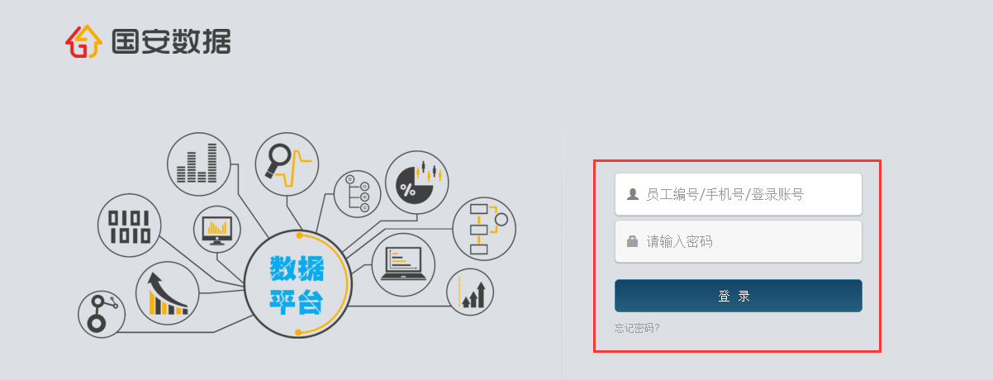
删除小区功能

Slide 3

删除小区功能

Slide 4
删除小区功能目录
单个删除小区
批量删除小区

Slide 5
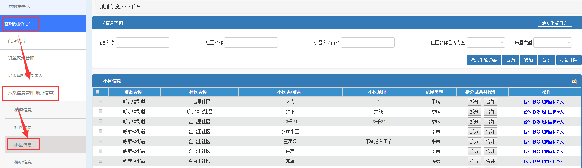
单个删除小区功能

Slide 6
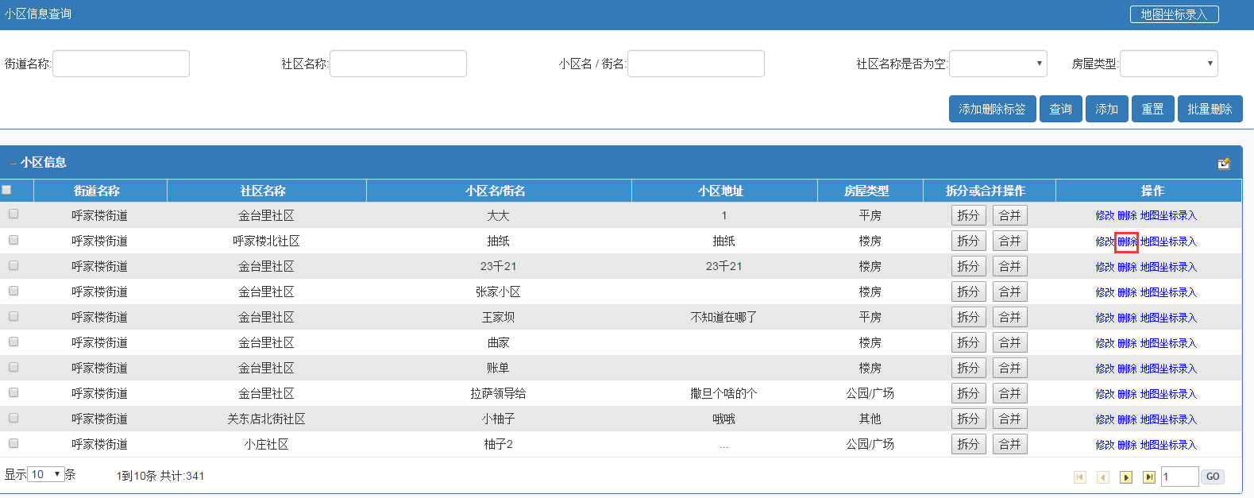
单个删除小区功能

Slide 7
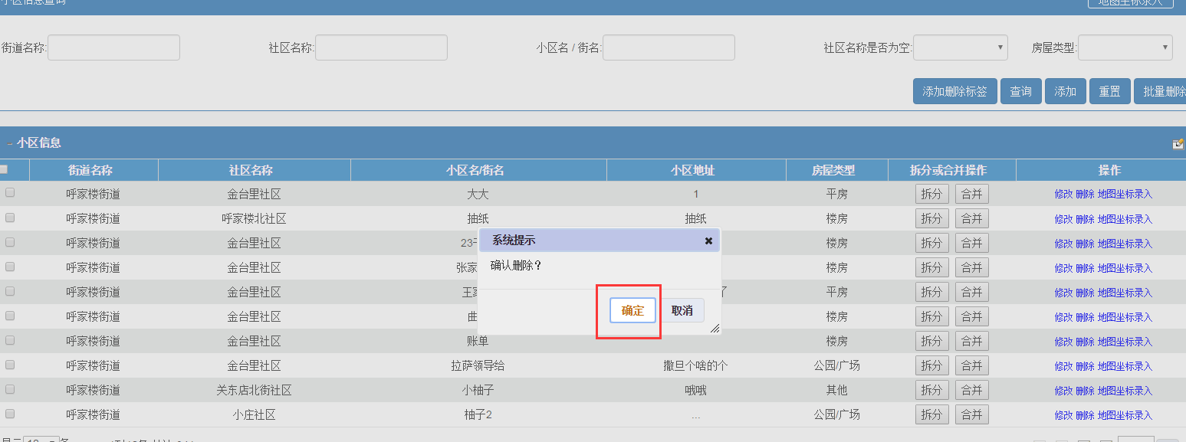
单个删除小区功能

Slide 8
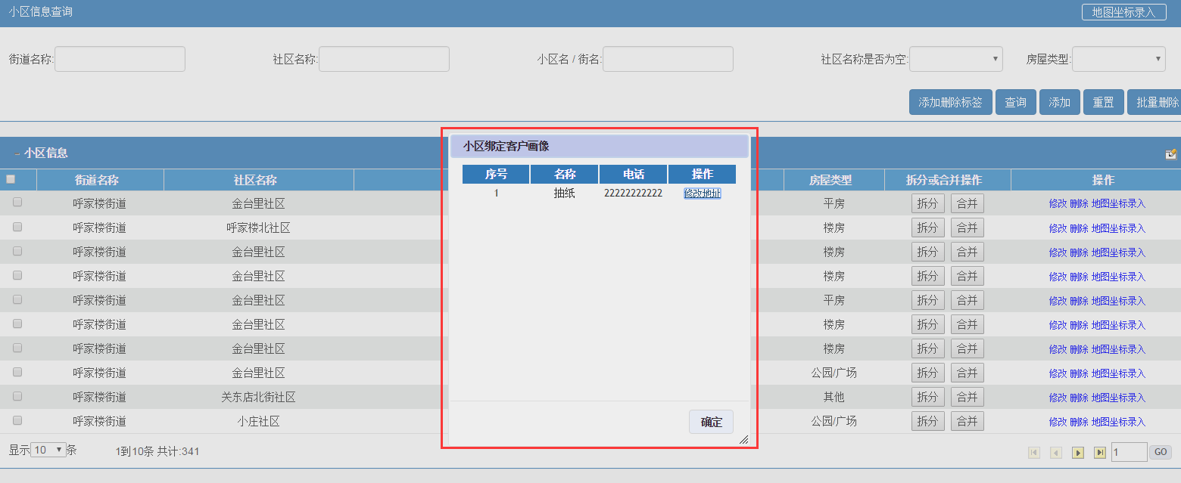
单个删除小区功能
如果小区绑定了用户画像，就会弹出该提示

Slide 9
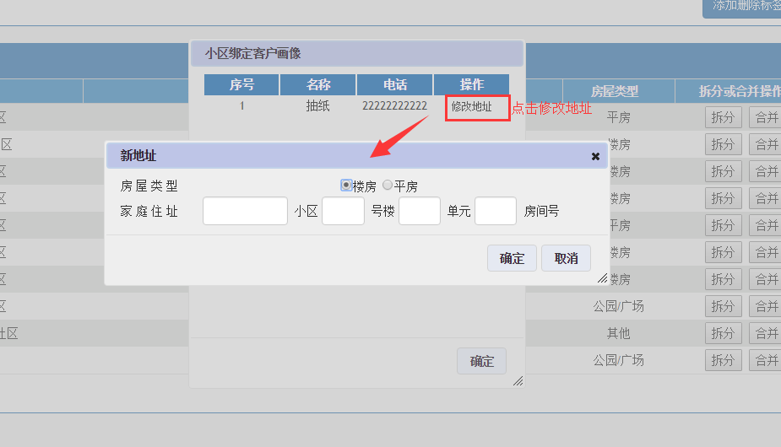
单个删除小区功能
修改成该用户画像的正确地址，并保存。（保存成功后，错误地址便完成了用户画像的解绑）

Slide 10
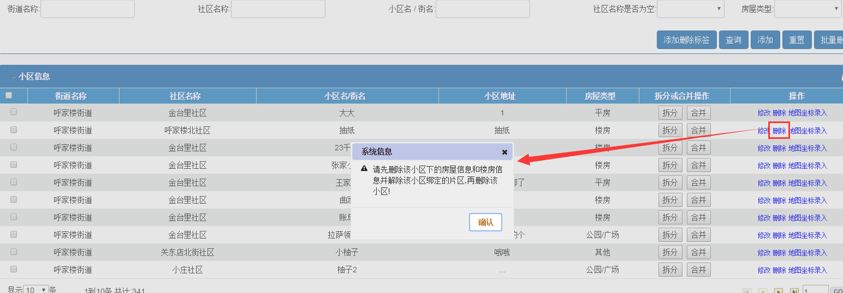
单个删除小区功能
分别进入楼房、房屋页面对小区下的数据进行删除，并进入片区页面对小区进行解绑之后，即可对小区进行删除

Slide 11
删除小区功能目录
单个删除小区
批量删除小区

Slide 12
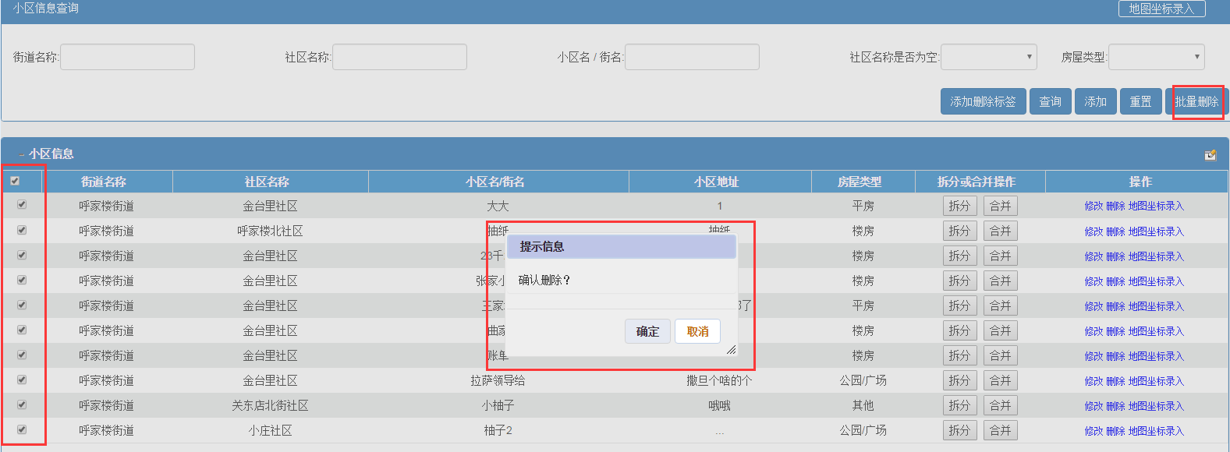
批量删除小区功能
点击批量删除
选择多个小区
点击确定

Slide 13
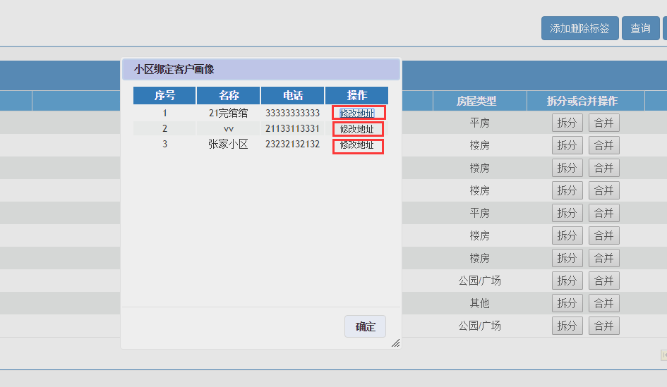
批量删除小区功能
弹出批量选择的小区中，已绑定用户画像的小区列表

Slide 14
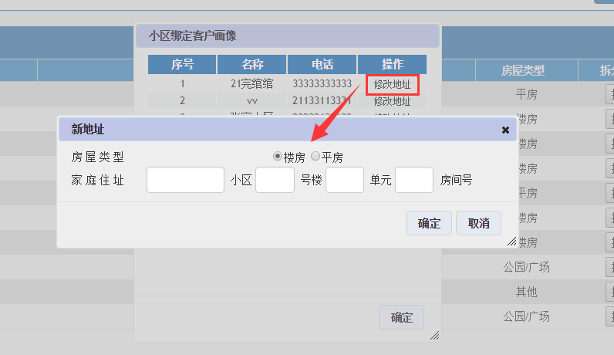
批量删除小区功能
分别点击修改地址，对用户画像的地址进行修改

Slide 15
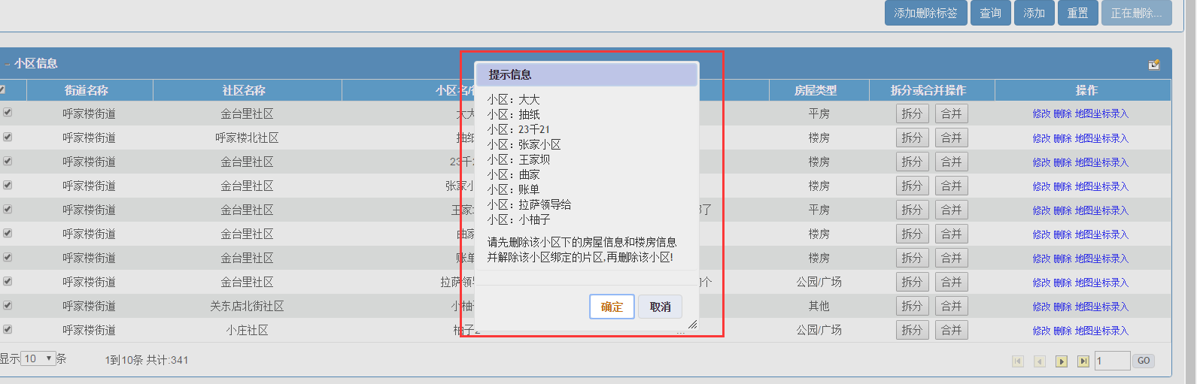
批量删除小区功能
分别进入楼房、房屋页面对列表中小区下的数据进行删除，并进入片区页面对列表中小区进行解绑之后，即可对小区进行删除

Slide 16
谢 谢

